Slide 1

CI4231
Maquinarias para Movimiento de Tierras
Excavación

Slide 2
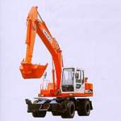
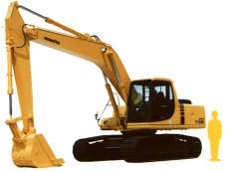
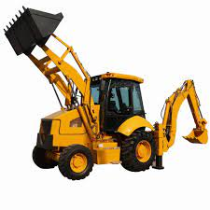
EXCAVADORA (HOE)
Excavación bajo la superficie sobre la cual trabaja la máquina
Adecuada para excavación de zanjas y pozos.
Sobre ruedas o sobre orugas.
Opción combinada con Cargador Frontal.

Slide 3
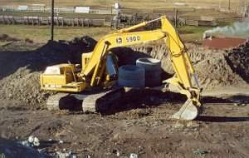
EXCAVADORA (HOE)
Cilindros Hidráulicos por encima
Arco (Boom)
Brazo (Stick)
Balde (Bucket)

Slide 4
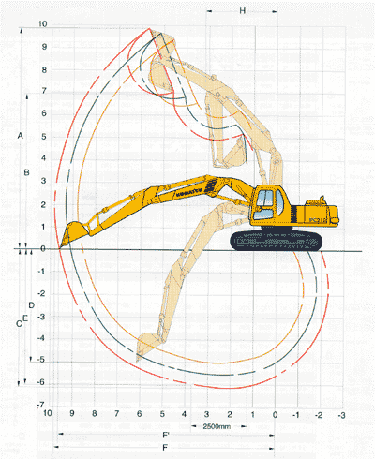
EXCAVADORA (HOE)
Altura de descarga
Distancias características:
Alcance
Profundidad de excavación

Slide 5
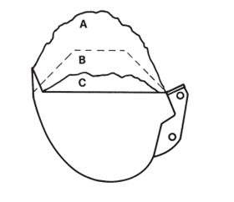
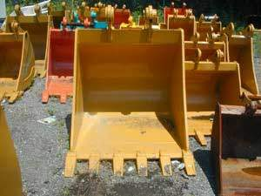
EXCAVADORA (HOE)
La capacidad del balde o capacho se mide colmado, con pendiente 1:1. Ver figura B
Para materiales blandos conviene usar el capacho más ancho y grande posible.

Slide 6
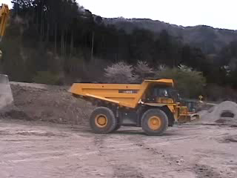
Tiempo de Ciclo

Slide 7
EXCAVADORA
Profundidad óptima de excavación varía entre 30% a 60% de la profundidad máxima de excavación.
Siempre a balde colmado
Ciclo de trabajo (Tiempo de Ciclo)
  Cargar el balde (profundidad óptima)
  Girar (30º a 60º)
  Descargar
  Giro de retorno

Slide 8
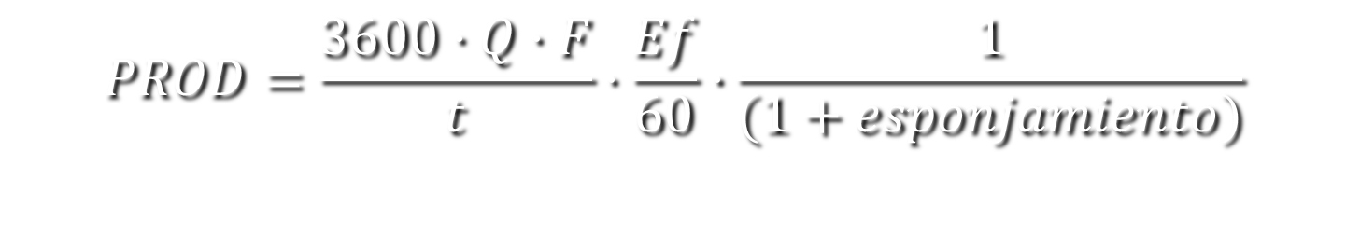
EXCAVADORA
FÓRMULA DE PRODUCCIÓN (m³ en banco)
$$PROD=\frac{3600·Q·F}{t}·\frac{Ef}{60}·\frac{1}{(1+esponjamiento)}$$
Q: capacidad del balde
F: factor de llenado (tabla según material)
t: tiempo de ciclo (seg)
Ef: eficiencia en minutos trabajados de cada hora cronológica (típicamente 50 min/hora = 83% aprox.)

Slide 9
FACTOR DE LLENADO
(SE APLICAN SOBRE CAPACIDAD BALDE COLMADO)
MATERIAL | FACTOR (%)
Arcilla arenosa | 100 – 110
Grava y/o arena | 95 – 110
Roca mal dinamitada | 40 – 50
Roca bien dinamitada | 60 – 75
Arcilla dura | 80 -90

Slide 10
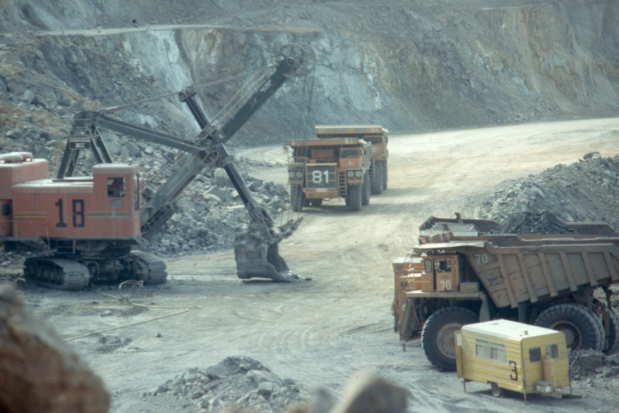
PALA MECÁNICA
FACE SHOVEL
Excavación sobre la superficie sobre la cual trabaja la máquina
Adecuada para excavación de grande volúmenes.
Montada sobre orugas.
Transmisión eléctrica.
Cables o cilindros

Slide 11
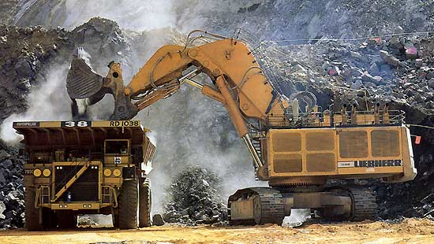
PALA MECÁNICA
Cilindros Hidráulicos por debajo
Cucharón
Contrapeso

Slide 12
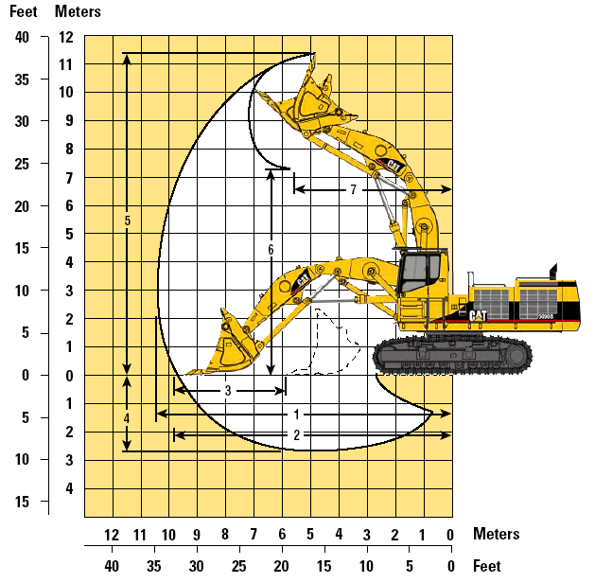
PALA MECÁNICA
Altura máxima excavación
Altura máxima descarga
Profundidad máxima excavación

Slide 13
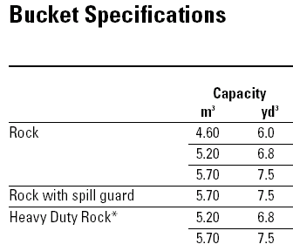
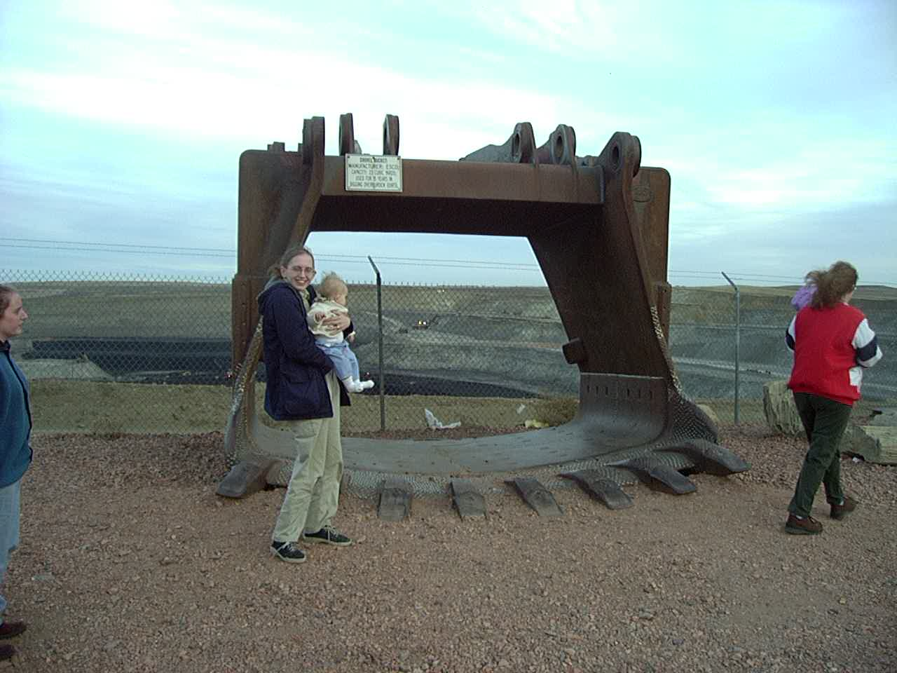
PALA MECÁNICA
La capacidad del balde o capacho se mide en forma similar a la retroexcavadora (Norma SAE)
Para materiales duros conviene usar el capacho que ejerza la mayor presión posible

Slide 14
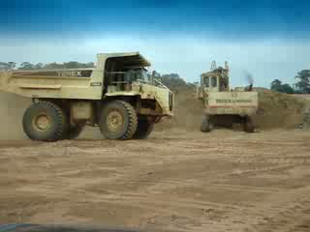
Tiempo de Ciclo

Slide 15
PALA MECÁNICA
Profundidad óptima de excavación varía entre 30% a 50% de la altura máxima de excavación
Ciclo típico
  Cargar el balde: 7 a 9 seg.
  Girar con carga: 4 a 6 seg.
  Descargar: 2 a 4 seg.
  Giro de retorno: 4 a 5 seg.

Slide 16
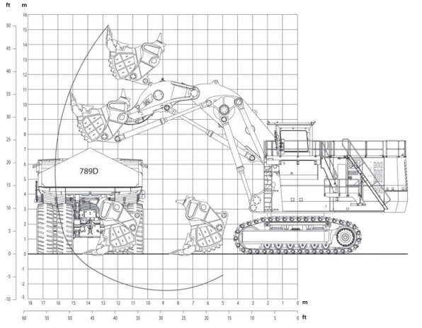
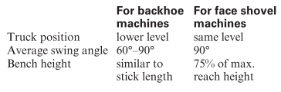
PALA MECÁNICA
Ángulo de barrido
  Tipo de material
  Altura de la cara de excavación
    Menor que altura de llenado
    Mayor que altura de llenado

Slide 17
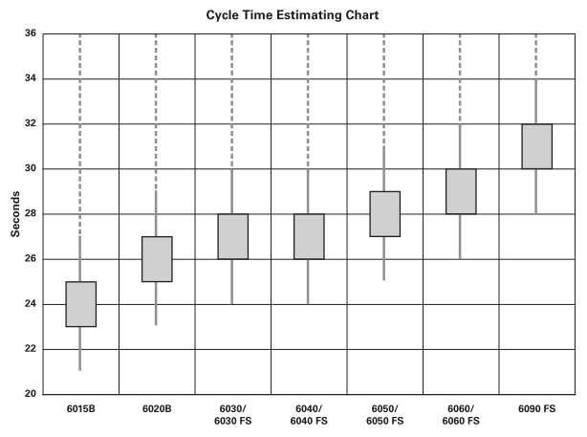
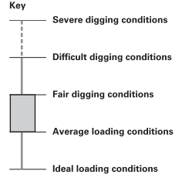
PALA MECÁNICA
Estimación de la Producción

Slide 18
PALA MECÁNICA
Factores de modificación de la producción (F₂)

Slide 19
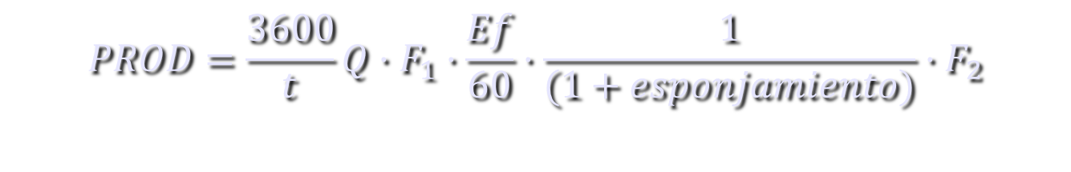
PALA MECÁNICA
FÓRMULA DE PRODUCCIÓN (m³ en banco)
$$PROD=\frac{3600}{t}Q·F_{1}·\frac{Ef}{60}·\frac{1}{(1+esponjamiento)}·F_{2}$$
Q: capacidad del balde
F₁: factor de llenado (tabla según material)
F₂: factor de eficiencia según ángulo de giro y altura
t: tiempo de ciclo (seg)
Ef: eficiencia en minutos de cada hora ( tipicamente 50 min/hora)

